Slide 1
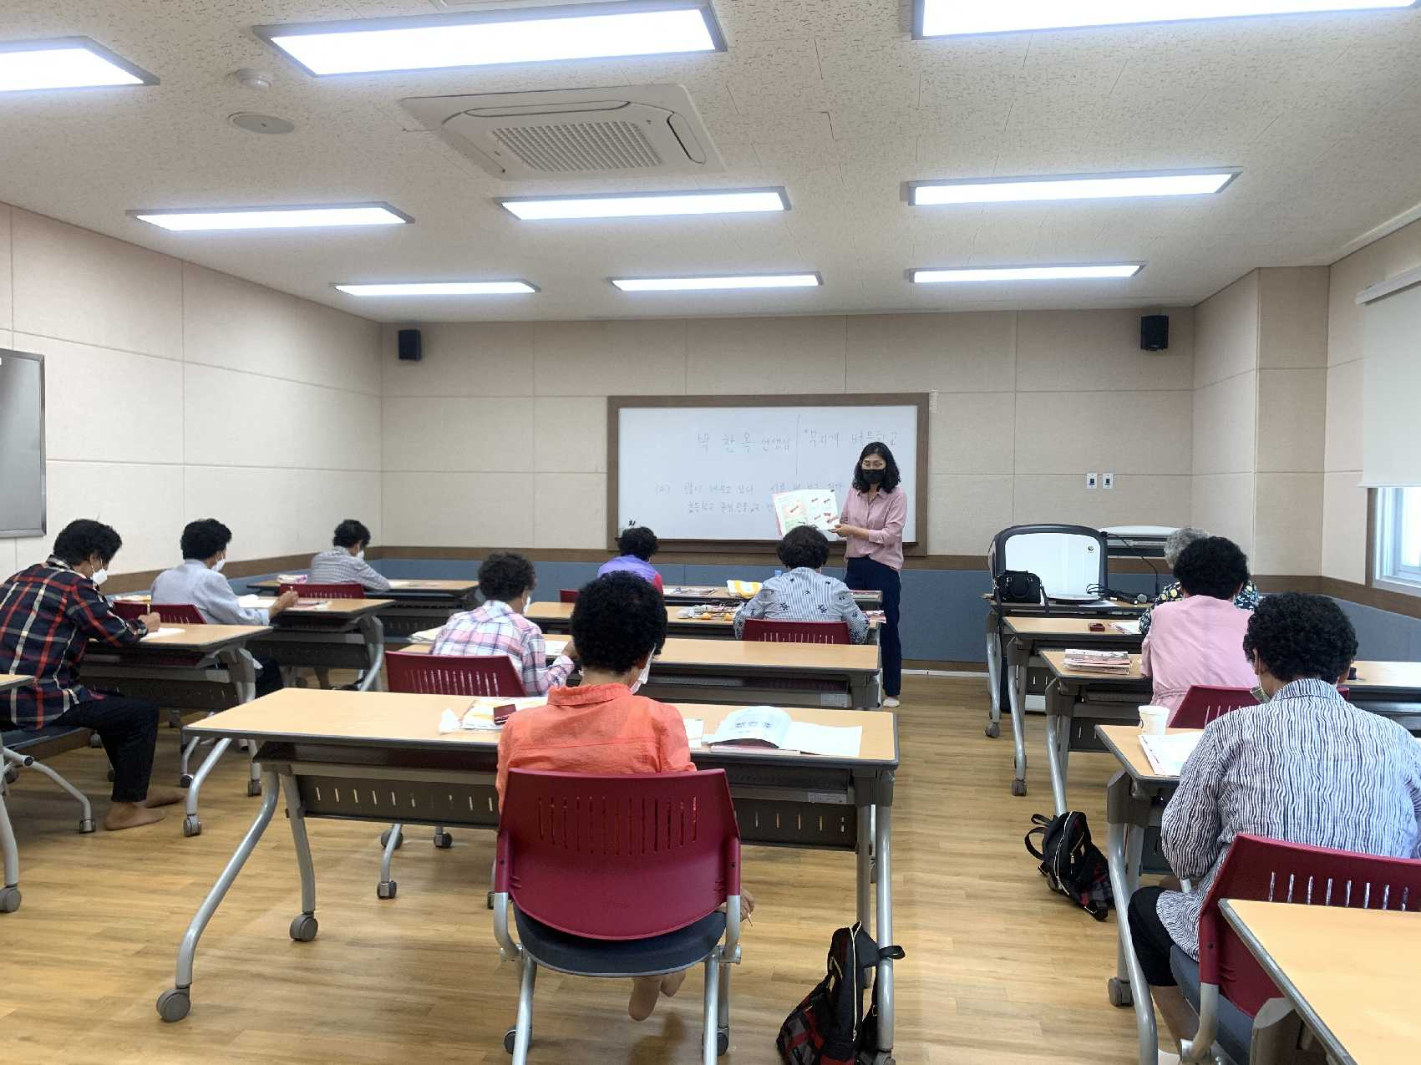
가족행복과

Slide 2
10-1. 드림스타트 가족 사진 촬영 지원사업
7. 5. ~ 8. 31. / 드림스타트 20가구 / 3백만원
가족 사진 촬영 및 액자 제작 지원 등
10-2. 어린이집 도.시군 교차 점검
일 시 : 2020. 7. 10. (금) 13:30~
대 상 : 해나라어린이집 (영동읍 소재)
내 용 : 운영, 급식 및 회계처리 등
10-3. 2020년 자녀 진로를 위한 학부모 역량강화 교육
7.21.(화) 09:30 / 레인보우영동도서관 / 35명

Slide 3
10-4. 밥맛 좋은집 시범업소 신청접수
7. 1.(수) ~10.(금) / 대상 : 일반음식점
제한업소 : 체인점, 영업개시 1년 미만, 우수지정 3년 미만 업소 등
10-5. HACCP 의무적용업체 점검
7. 1.-7. 24. (4주간) / 식품제조가공업소 70개소
식품안전팀장외 1명 / HACCP인증 의무적용업체 시설설치 안내
10-6. 2020년도 공중위생서비스 평가 실시
7. 1.-7. 30. / 공중위생업소 53개소(숙박30, 목욕5, 세탁18)
평가자 : 2명(식품안전팀 1, 명예공중위생감시원 1)
평가 도구표에 의한 현지조사 평가

Slide 4
10-7. 2020년 성수기 공중위생업소 집중점검
7. 6.-17. (2주)/ 공중위생업소 35개소(숙박30, 목욕5)
평가자 : 2명(식품안전팀 1, 명예공중위생감시원 1)
저수조, 침구, 객실 등 위생점검 및 준수사항
10-8. 숙박업소 위생 및 화재 안전관리 지도점검
7. 6.-17. (2주)/ 관내 숙박업 30개소
점검자 : 2명(식품안전팀 1, 명예공중위생감시원 1)
안전관리책임자 교육이수, 소화시설 비치 등
10-9. 무신고 숙박업소 합동단속
7. 6.-17. (2주)/ 관내 무신고 숙박업소
합동단속반 : 2명(숙박업 1, 민박업 1)
영업 신고 및 불법 증축 등

Slide 5
10-10. 각종 사업추진 현황(3건)
사업명 | 사업기간 | 사업량(사업비) | 추진내용 | 비고
영동군 가족센터 건립 | 2020.1 ~ 2021.12. | 가족센터 건립 1식 3,625백만원 | 설계공모의뢰
영동군 육아종합지원센터 건립 | 2020.1 ~ 2021.12. | 육아종합지원센터 건립 1식 3,500백만원 | 설계공모의뢰
학산면 공립형 지역아동센터 건립 | 2020.1. ~ 2020.12. | 공립형 지역아동센터 건립1 식 450백만원 | 본공사(토목)착공

